Slide 1
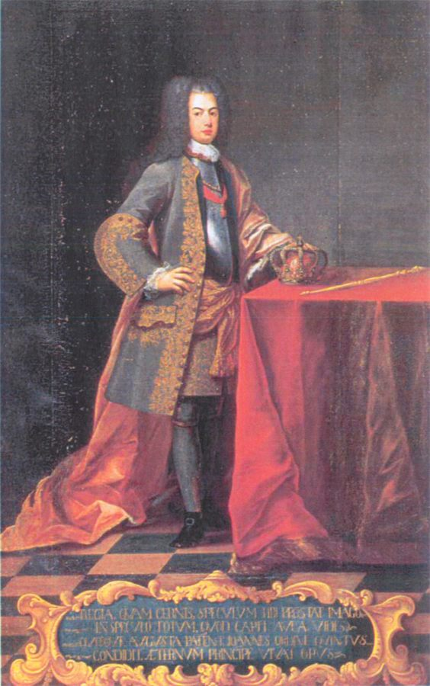
PORTUGUÊS, 3.º ANO, MÓDULO 9, LIÇÃO M9-F03, UNIDADE 1
EPI
3
A voz que conta
Saramago escreve as falas sem travessão nem aspas. Parece difícil — até perceberes que é alguém a contar em voz alta.
D. João V (Domenico Duprà, 1725, Biblioteca Joanina). Domínio público
lê, faz, leva
Lição M9-F03, A voz que conta
1

Slide 2
ABRIR, CINCO MINUTOS
EPI
De quem é a memória que este livro guarda?
Lição M9-F03, A voz que conta
2

Slide 3
LER
EPI
O estilo de Saramago
Em Saramago, as falas não levam travessão nem aspas: separam-se por vírgulas e a fala seguinte começa por maiúscula. Frases longas, tom oralizante (como quem conta em voz alta), ironia, provérbios e expressões populares, intertextualidade (outros textos e autores), e um narrador que comenta e salta no tempo.
Lição M9-F03, A voz que conta
3

Slide 4
O ESSENCIAL
EPI
Três coisas a fixar
1
A pontuação de Saramago lê-se como uma partitura: sem travessão nem aspas, só vírgula e maiúscula, e a cada frase perguntas «quem fala aqui?».
2
O estilo junta frases longas, tom oralizante, ironia, provérbios e intertextualidade, e o narrador comenta e salta no tempo sem perder a coesão.
3
Ficas a distinguir discurso direto, indireto e indireto livre, a transformar um no outro e a escrever um diálogo à maneira de Saramago.
Lição M9-F03, A voz que conta
4

Slide 5
VER, E COMPLETAR NO CADERNO
EPI
Completa no caderno
MARCA | EXEMPLO (P.) | EFEITO
Diálogo sem travessão
Tom oralizante
Ironia do narrador
Provérbio ou expressão popular
Intertextualidade
Lição M9-F03, A voz que conta
5

Slide 6
VER
EPI
Onde encontrar exemplos
No último capítulo, enquanto procura Baltasar, Blimunda fala com gente que a reconhece pelos caminhos: é meia página de perguntas e respostas sem um único travessão. Abre o livro aí e lê em voz alta, a duas vozes, antes de preencheres o quadro.
Lição M9-F03, A voz que conta
6

Slide 7

AGORA NO TELEMÓVEL, QUINZE MINUTOS
EPI
Abre a lição no telemóvel
1
Lê e responde aos cartões, um de cada vez
2
No fim, o cartão extra: «Quem fala aqui?»
3
O percurso marca a lição como feita
pedrohfernandes-klk.github.io/​pt/​m9/​licao-m9-f03/​
Lição M9-F03, A voz que conta
7

Slide 8
PAUSA: CARTÕES NO TELEMÓVEL
EPI
Três minutos, com placar
1
Na lição, toca em «Sala» e escreve o código do ecrã e uma alcunha
2
Faz os cartões que o ecrã indica
3
Quando acabares, olha para o placar
pedrohfernandes-klk.github.io/​pt/​m9/​licao-m9-f03/​
Lição M9-F03, A voz que conta
8

Slide 9
SÍNTESE
EPI
Para fixar
1
Nos itens leste frases à maneira de Saramago e separaste discurso direto, indireto e indireto livre, este com a voz da personagem dentro da do narrador, sem verbo a anunciar.
2
Transformaste «Disse Blimunda, Eu vejo o que está dentro» em «Blimunda disse que via o que estava dentro», com «que» e mudança de tempos.
3
A coesão fica garantida pelas maiúsculas que marcam quem fala, pelos pronomes e repetições e por conectores orais como «pois», «ora» e «e então».
Lição M9-F03, A voz que conta
9

Slide 10

ATÉ À PRÓXIMA AULA
EPI
No telemóvel ou no PC da escola
1
Termina o baralho da lição M9-F03 e o cartão extra
2
Espreita a lição seguinte, «Uma visita à Casa dos Bicos»
3
Antes de sair: foto do caderno para o portefólio
pedrohfernandes-klk.github.io/​pt/​m9/​
Lição M9-F03, A voz que conta
10

